Slide 1
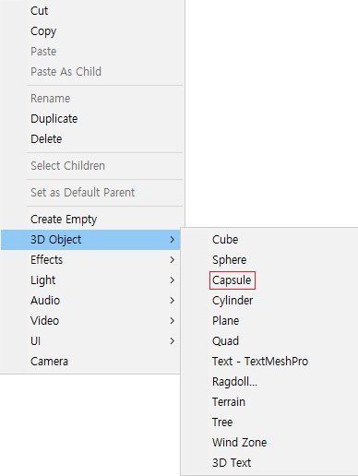



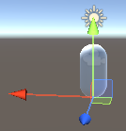

첫 번째 튜토리얼
2. 그리고 CharacterControll이라는 스크립트를 생성하고 Character 오브젝트에 넣어줍니다.
1. 첫 번째로 먼저 Capsule 게임 오브젝트를 생성합니다.
그다음 게임 오브젝트의 이름을 Character로 정의합니다.
3. 그리고 Character 오브젝트에 Rigidbody 컴포넌트를 추가합니다.

Slide 2
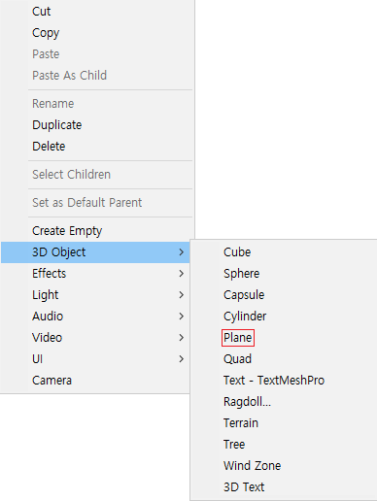

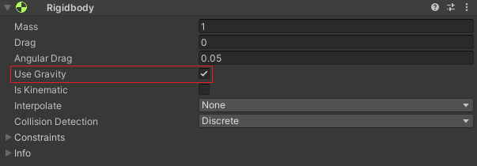
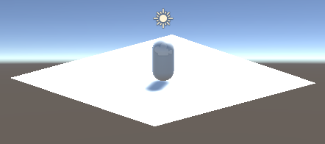
두 번째 튜토리얼
4. 그리고 Character 오브젝트의 Rigidbody에 Use Gravity를 활성화합니다.
그러면 Character 오브젝트가 중력에 대한 작용을 받습니다.
3. 그다음으로 3D Object에서 Plane이라는 게임 오브젝트를 생성합니다.

Slide 3
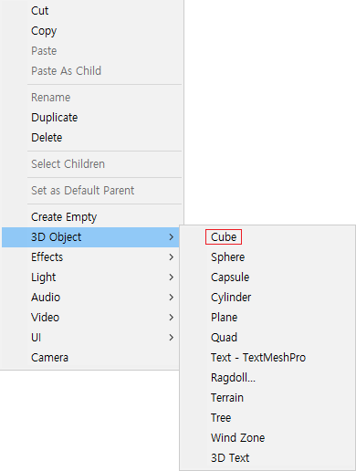
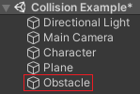
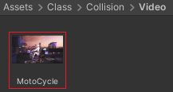
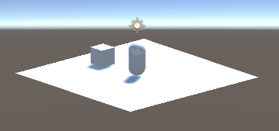
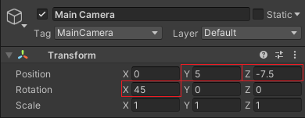
세 번째 튜토리얼
6. 그리고 Project 폴더에 있는 Video 폴더에 MotoCycle 비디오를 Obstacle 오브젝트에 넣어줍니다.
5. 그런 다음 3D Object에 Cube를 생성하고 이름을 Obstacle로 변경합니다.
7. 그다음 Main Camera 오브젝트의 위치와 회전값을 설정합니다.

Slide 4
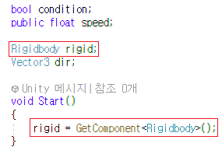
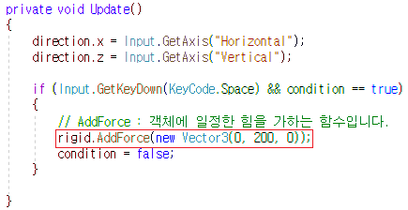
네 번째 튜토리얼
8. 그다음 Start( ) 함수에서 Rigidbody 컴포넌트를 가져옵니다.
그리고 속도 변수와 방향 변수를 선언한 다음 마지막으로 조건을 설정할 수 있는 Boolean 변수를 선언합니다.
9. 그런 다음 Update( ) 함수에서 입력에 대한 정보를 방향 변수에 저장합니다.
그리고 Space Bar와 condition이 활성화 상태이면 AddForce( ) 함수를 호출하도록 합니다.

Slide 5
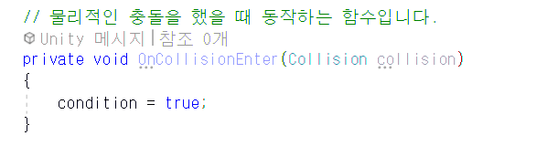
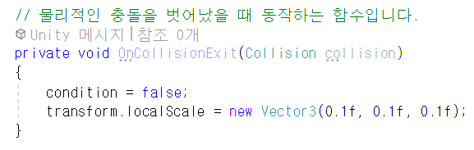
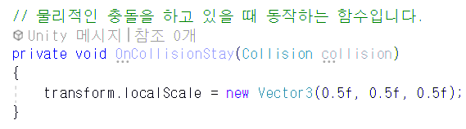
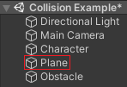
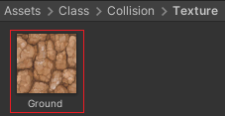
다섯 번째 튜토리얼
10. 그다음 게임 오브젝트가 물리적인 충돌을 했을 때 boolean 변수의 값을 true로 변경합니다.
12. 그리고 게임 오브젝트가 물리적인 충돌이 끝났을 때 게임 오브젝트의 크기와 boolean 변수의 값을 false로 변경합니다.
11. 이제 게임 오브젝트가 물리적인 충돌을 하고 있을 때 게임 오브젝트의 크기를 변경합니다.
13. 그런 다음 Project 폴더에 있는 Texture 폴더에 Ground 텍스처를 Plane 오브젝트에 넣어줍니다.

Slide 6

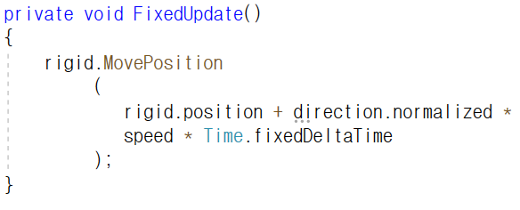
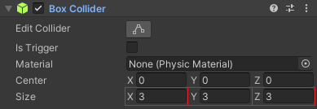
여섯 번째 튜토리얼
14. 그다음으로 Sensor 스크립트를 생성하고 Obstacle 오브젝트에 넣어줍니다.
16. 그리고 FixedUpdate에 RigidBody의 MovePosition( ) 함수를 선언합니다.
그런 다음 FixedUpdate에서는 기본값으로 0.02초를 주기로 실행되기 때문에 Time.fixedDeltaTime의 값으로 계산합니다.
15. 이제 Obstacle 오브젝트에 있는 Box Collider의 크기를 변경합니다.

Slide 7

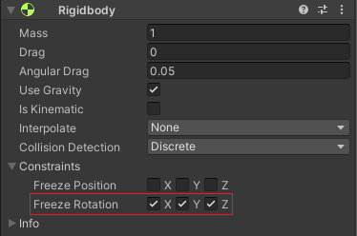
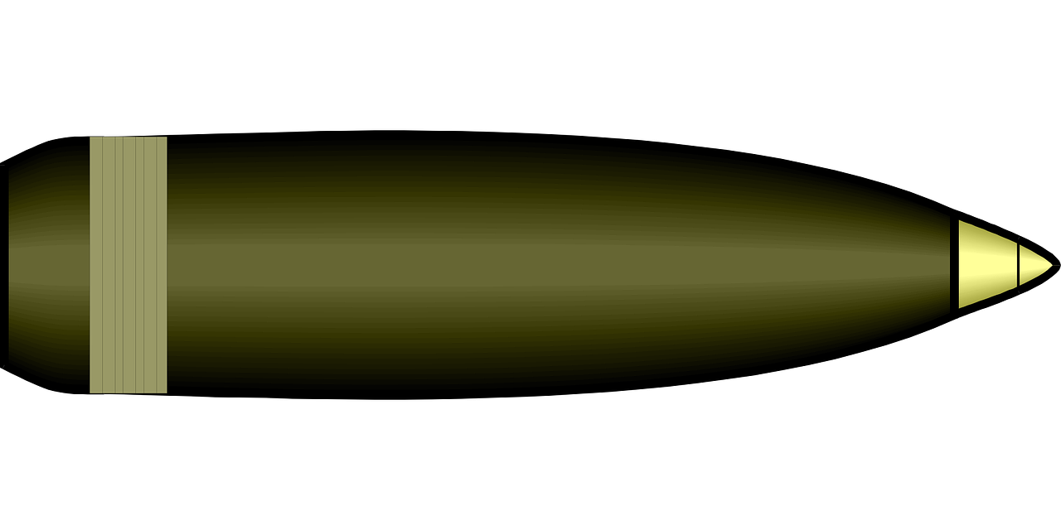
일곱 번째 튜토리얼
Addforce( ) 함수란?
게임 오브젝트에 일정한 힘을 가해 가속도로 이동시키는 함수입니다.
Rigidbody는 물리적인 속성을 가지고 있습니다.
그리고 F = ma 공식이 적용되어 같은 힘을 주었을 때 게임 오브젝트의 질량에 따라 가속도가 다르게 적용됩니다.
17. 그다음 Character 오브젝트의 Rigidbody를 선택합니다.
그리고 Constraints에 Freeze Rotation의 X, Y, Z를 활성화합니다.

Slide 8
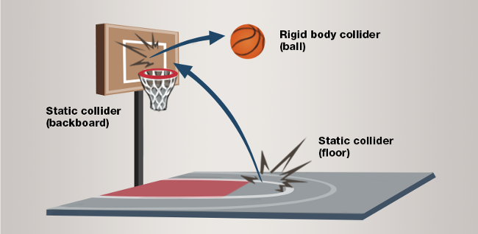
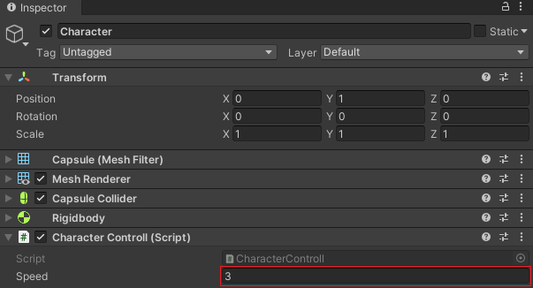
여덟 번째 튜토리얼
Static Collider : Rigidbody가 없는 상태로 항상 같은 위치에 있는 오브젝트에 사용합니다.
Dynamic Collider : Rigidbody가 있는 상태로 물리적인 충돌을 하는 오브젝트에 사용합니다.
18. 이제 Character 오브젝트를 선택하고 스크립트의 speed 변수의 값을 조정하여 게임을 실행합니다.

Slide 9
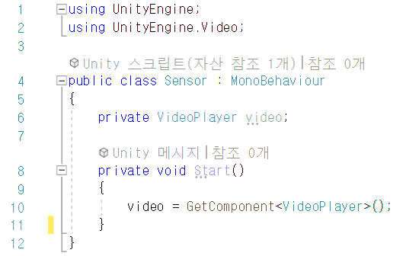
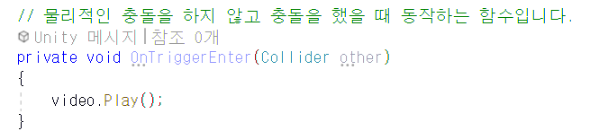
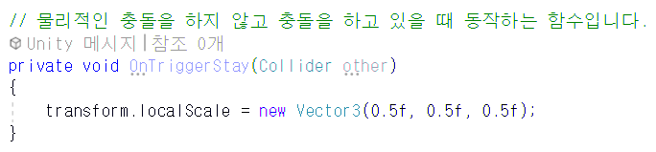
아홉 번째 튜토리얼
20. 그다음으로 Trigger가 충돌했을 때 비디오 플레이어를 실행시키도록 설정합니다.
19. 그런 다음 Sensor 스크립트에서 비디오 플레이어 컴포넌트를 가져오도록 설정합니다.
21. 그리고 Trigger가 충돌 중일 때 게임 오브젝트의 크기를 변경하도록 설정합니다.

Slide 10
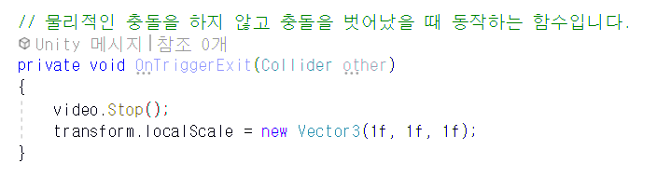
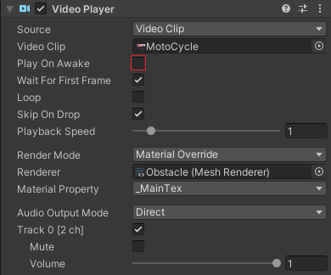
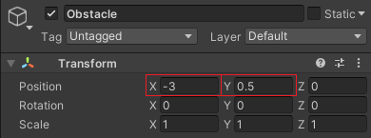
열 번째 튜토리얼
22. 이제 Trigger의 충돌이 끝났을 때 비디오 플레이어를 정지한 다음 게임 오브젝트의 크기를 변경합니다.
23. 그런 다음 Obstacle 오브젝트를 선택하고 위치를 다시 설정합니다.
24. 마지막으로 Video Player의 Play On Awake를 비활성화합니다.

Slide 11
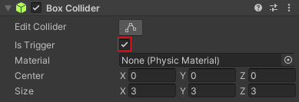
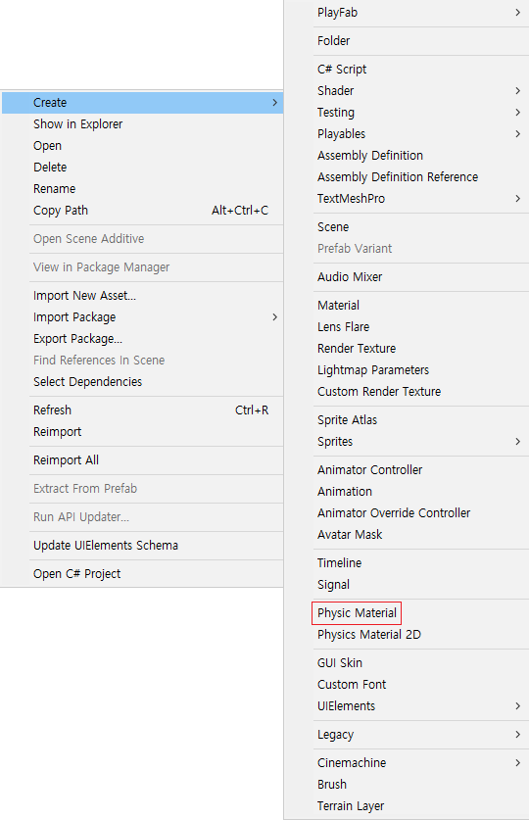

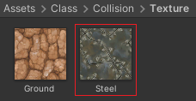
열한 번째 튜토리얼
25. 그다음 Obstacle 오브젝트의 Box Collider에 있는 Is Trigger를 활성화합니다.
26. 그런 다음 Project 폴더에 있는 Texture 폴더에 Steel 텍스처를 선택하고 Character오브젝트에 넣어줍니다.
27. 그리고 Project 폴더에서 Physic Material을 생성합니다.

Slide 12
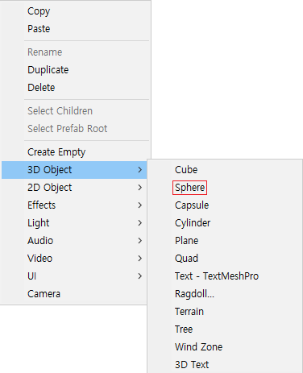
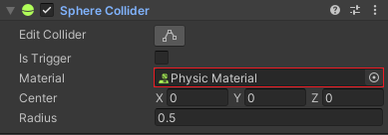
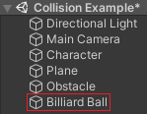
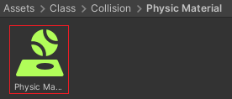
열두 번째 튜토리얼
29. 그다음 Project 폴더에 있는 Physic Material 파일에 Physic Material을 선택합니다.
그런 다음 Billiard Ball 오브젝트에 있는 Sphere Collider 컴포넌트에 Physic Material을 넣어줍니다.
28. 이제 3D Object를 선택하고 Sphere를 생성합니다.
그리고 Billiard Ball 이라는 이름으로 정의합니다.

Slide 13
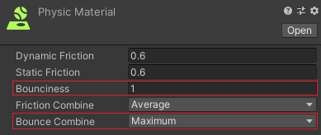
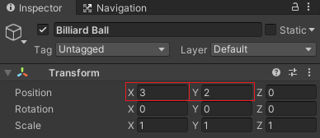
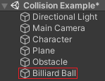
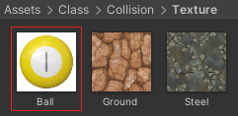
열세 번째 튜토리얼
32. 그런 다음 Physic Material를 선택하고 Bounciness값과 Bounce Combine값을 최대로 설정합니다.
30. 이제 Billiard Ball 오브젝트에 Rigidbody 컴포넌트를 추가합니다.
33. 마지막으로 Project 폴더에 있는 Texture에 Ball 텍스처를 선택하고 Billiard Ball 오브젝트에 넣어줍니다.
31. 그리고 Billiard Ball 오브젝트를 선택하고 위치를 설정합니다.

